Slide 1
مادة الدراسات الاجتماعية والمواطنة
المعلمة : عائشة حامد الحارثي/ متوسطة الخيزران

Slide 2
صممي خارطة مفاهيم
للعوامل
المؤثرة
في
المناخ
اربطي
بين
التضاريس
والمناخ
وجهي
سؤال
يتعلق
بالدرس
السابق
عددي
أجهزة
قياس
الطقس
أذكري
العوامل
المؤثرة
في
المناخ
صمم
عدد

Slide 3
عناصر الطقس والمناخ

Slide 5
يتوقع من الطالبة بنهاية الدرس
أن تعدد عناصر الطقس
أن ترتب عناصر المناخ حسب الأهمية
أن تعرف معنى الحرارة
أن تعلل تعد درجة الحرارة أهم عناصر المناخ
أن تسمي أجهزة قياس عناصر المناخ
أن تعرف الضغط الجوي
أن توجد العلاقة بين الحارة والضغط
أن تشرح العلاقة بين الارتفاع عن سطح الأرض والضغط
أن تدرك الاعجاز العلمي في القران الكريم من خلال الآية

Slide 6
تصفحي الدرس واستخرجي
الكلمات التي تريدين أن تعرفي معناها

Slide 7
حرارة , كلمنجارو
الضغط الجوي
جزيئات,

Slide 8
رتبي عناصر المناخ حسب الأهمية
الحــــــــرارة
الضغط الجوي
الريـــــــــــــاح
الرطـــــــوبــة

Slide 9
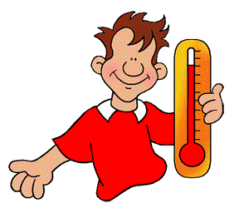
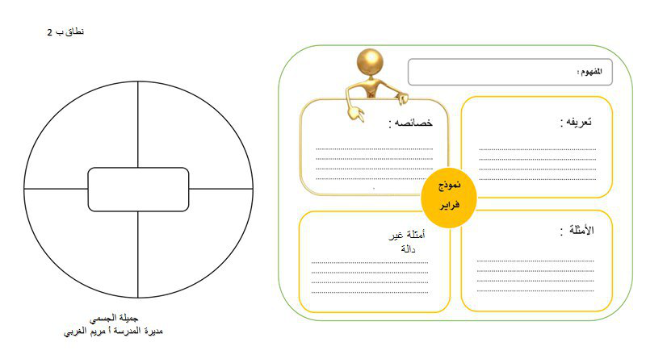
طالبتي .. يا أمل المستقبل عرفي الحرارة
في المخطط التنظيمي التالي
الحرارة
الحرارة

Slide 10
تعتبر الحرارة أهم عناصر المناخ
تقمصي دور الحرارة
وبيني كيف تؤثر في العناصر الأخرى

Slide 12
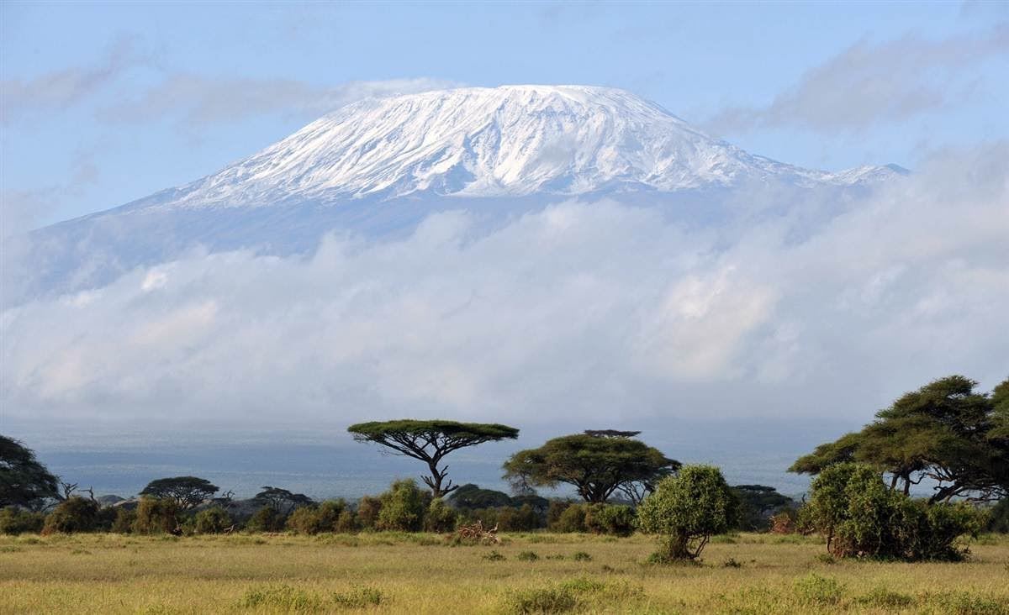
ما علاقة الصورة بالحرارة

Slide 13
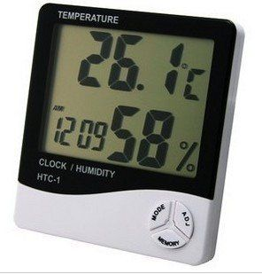
قياس
درجة
الحرارة

Slide 14
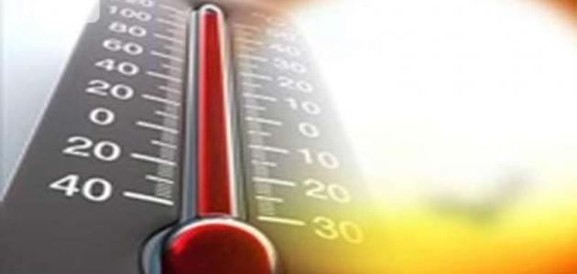
ابحثي في الكتاب عن
أسماء
أجهزة قياس درجات الحرارة

Slide 15
خلال دقيقة واحدة
تعاوني مع مجموعتك
و دوني الخطوات
المتبعة لقياس درجة الحرارة

Slide 16
نشاط
2
صفحة
101

Slide 17
هل للهواء وزن ؟؟

Slide 19
الغلاف الجوي
سطحها
الهواء
الأرض
ضعي الكلمة في الفراغ المناسب لها لتحصلي على تعريف الضغط الجوي
هو ثقل ....... على ........
الممتد من ........ إلى نهاية ....

Slide 20
قال تعالى: ﴿فَمَن يُرِدِ اللَّهُ أَن يَهْدِيَهُ يَشْرَحْ صَدْرَهُ لِلإِسْلامِ وَمَن يُرِدْ أَن يُضِلَّهُ يَجْعَلْ صَدْرَهُ ضَيِّقًا حَرَجًا كَأَنَّمَا يَصَّعَّدُ فِي السَّمَاء كَذَلِكَ يَجْعَلُ اللَّهُ الرِّجْسَ عَلَى الَّذِينَ لاَ يُؤْمِنُونَ ١٢٥﴾ [الأنعام
ما علاقة الآية بالضغط الجوي

Slide 24
H
L
L
H
H
H
L
L
L
H
H
H
L
L
H

Slide 25
نشاط 3 صفحة 102

Slide 26
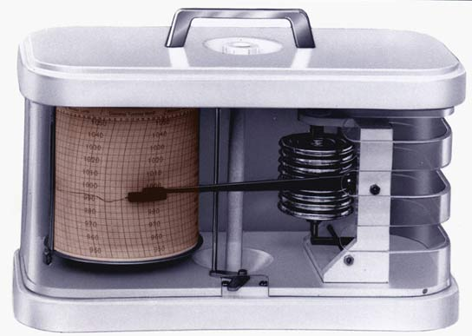
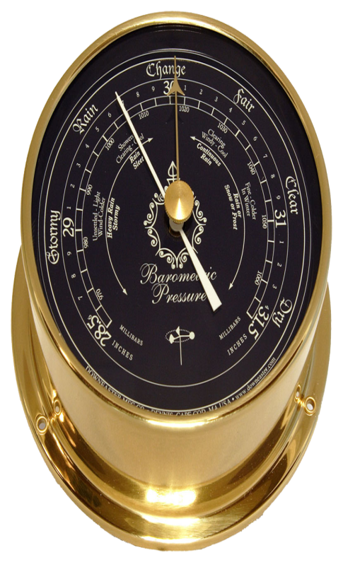
سمي أجهزة قياس الضغط الموجودة أمامك

Slide 27
تجربة تمدد الهواء

